Slide 1
데이터 분석 3모듈 프로젝트 / 결과 발표
AI 이미지 기반 재활용품 분리배출 안내 앱
모델 비교 · 전이학습 결과 · 오류 원인 분석 · 앱 구현
팀명
물시느끝
팀원
이남호(팀장) · 김아인 · 오승재 · 여동엽
기간
2026. 09. 07. ~ 2026. 09. 16.
2026. 09. 16.

Slide 2
목 차
01
프로젝트 개요
문제 배경 · 접근 전환 · 시스템 흐름 · 서비스 목표
02
프로젝트 팀 구성 및 역할
팀원별 담당 업무와 모든 비교에 적용한 공통 기준
03
프로젝트 수행 절차 및 방법
모델 선정 · 모델 구조 · 라벨링 · 데이터 구성 · 전이학습 전략
04
프로젝트 수행 경과
1차 학습 · 전이학습 · 모델 비교 · 오류 분석 · 앱과 젯슨 구현
05
자체 평가 의견
성능 차이의 원인 분석
2
Notes:
양식이 요구하는 5개 장 구성이라는 것만 짚고 빠르게 넘어간다.

Slide 3
01
프로젝트 개요
문제 배경 및 접근 전환
무엇이 불편했는가
재활용품 품목과 배출 기준을 각각 찾아야 해 정보 탐색이 번거롭다.
한 장에 한 품목만 확인하는 방식은 여러 품목을 한 번에 버리는 실제 상황과 맞지 않는다.
공개 데이터셋은 해외 촬영 환경 위주여서 국내 생활 재활용품의 조명 · 배경 조건과 차이가 있다.
9월 11일 입력 방식 전환 — 카메라 연속 추론에서 사진 분석으로
항목 | 초기 계획 | 현재 방향
입력 | 카메라 연속 추론 | 사진 촬영 후 분석
인식 | YOLO 객체 탐지 | 여러 품목의 위치 · 종류 표시
모델 | YOLO11n 중심 | YOLO11n 계열 · YOLO26s 비교
데이터 | 자체 촬영 후 전이학습 | 외부 평가로 취약 장면 확인
실행 환경 | 안드로이드 · 젯슨 오린 나노 | 앱 연동 · 기기 성능 검증
요약 배출 단계의 분류 오류를 줄이려고, 실시간 연속 탐지 대신 촬영 후 분석 방식으로 방향을 바꿨다.
품목별 재활용률 — 종이 47.7% · 플라스틱 55.8% · 유리 58.6% · 금속 74.5% (환경부 환경통계연감 2021, 2020년 기준).
3
Notes:
재활용률 세 숫자(종이 47.7 · 플라스틱 55.8 · 유리 58.6%)로 문제를 연다.
실시간 연속 탐지에서 촬영 후 분석으로 바꾼 이유는 배경 오탐을 줄이기 위해서다.

Slide 4
01
프로젝트 개요
시스템 흐름과 서비스 목표
사진 한 장이 배출 안내가 되기까지
① 사진 입력
② 전처리
③ 객체 검출
④ 후처리
⑤ 표시 · 안내
촬영 · 선택
▶
크기 · 정규화
▶
종류 · 위치
▶
신뢰도 · NMS
▶
박스 · 배출법
탐지 결과가 없으면 각도 · 거리를 바꿔 다시 촬영하도록 안내하며, 사진은 저장하거나 외부로 전송하지 않는다.
서비스 목표
안내 범위
대상 품목
실행 환경
6종 분리배출 안내
한 장에서 여러 품목을 함께 인식
종이 · 플라스틱 · 비닐
캔 · 유리 · 배터리
안드로이드 앱
젯슨 오린 나노 설치형
요약 사진 한 장을 받아 품목과 배출 방법까지 안내하는 것이 목표이며, 추론은 모두 기기 안에서 이뤄진다.
서비스 안내 품목은 종이 · 플라스틱 · 비닐 · 캔 · 유리 · 배터리 6종이다. 범위를 그렇게 정한 이유는 13쪽에 있다.
4
Notes:
5단계 흐름 칩을 왼쪽에서 오른쪽으로 짚는다.
핵심은 모든 추론이 기기 안에서 일어나 네트워크 없이 동작한다는 점이다.

Slide 5
02
프로젝트 팀 구성 및 역할
팀원별 담당 업무
팀 구성 : 물시느끝 (4인)
팀원 | 역할 | 담당 업무 | 산출물
이남호 | 팀장 | 일정 · 요구사항 · 통합 점검 · 발표 | 수행계획서 · 통합 점검 자료
김아인 | 팀원 | 데이터 수집 · 라벨 기준 · 품질 검수 | 데이터셋 · 라벨링 기준
오승재 | 팀원 | 모델 학습 · 평가 · 변환 | 학습 모델 · 성능 비교
여동엽 | 팀원 | Flutter 앱 · SEG 시험 · 젯슨 연동 | 앱 · 모델 시험 기록
모든 비교에 공통으로 적용한 기준
지표
조건
장비
mAP50 · mAP50–95 · 정밀도 · 재현율을 같은 정의로 산출한다.
동일한 외부 입력과 후처리 설정을 네 모델에 똑같이 적용한다.
PC CPU 측정값과 실제 기기 측정값을 구분해 기록한다.
요약 네 사람이 과제를 나누되 지표 · 조건 · 장비는 하나로 통일해, 뒤에 나오는 수치를 서로 비교할 수 있게 했다.
5
Notes:
팀원 역할은 빠르게 넘기고, 아래 공통 기준 카드 3장(지표 · 조건 · 장비)에 시간을 쓴다.

Slide 6
03
프로젝트 수행 절차 및 방법
수행 경과
데이터 준비에서 앱 구현까지
데이터 준비
모델 학습
3종 비교
전이학습 · 보완
앱 · 결과 정리
9/7~9/9
▶
9/10~9/11
▶
9/12~9/13
▶
9/13~9/14
▶
9/15~9/16
일자별 진행 상황
기간 | 작업 | 결과
9/7 ~ 9/9 | 수집 · 클래스 정리 · 라벨 기준 수립 | 6종 · 7클래스 확정
9/10 ~ 9/11 | 초기 학습 3건, 사진 입력 방식으로 전환 | 기준 모델 확보
9/12 ~ 9/13 | 모델 3종 · 배경 · 밝기 · 흐림 시험 | 확장 비교보고서
9/13 ~ 9/14 | 단계별 전이학습 · 공통 조건 재측정 | 모델 3종 비교
9/15 ~ 9/16 | 앱 · 젯슨 점검, 결과 정리 | 앱 동작 확인
요약 8일 동안 데이터 구축 → 1차 학습 → 전이학습 → 공통 조건 재측정 순으로 진행했다.
전체 계획 기간 : 2026. 09. 07. ~ 09. 16. (주말 09/12~09/13 포함 작업)
6
Notes:
기간 칩을 따라가다 표의 9/13 ~ 9/14 행(단계별 전이학습 · 공통 조건 재측정)에서 멈춘다.

Slide 7
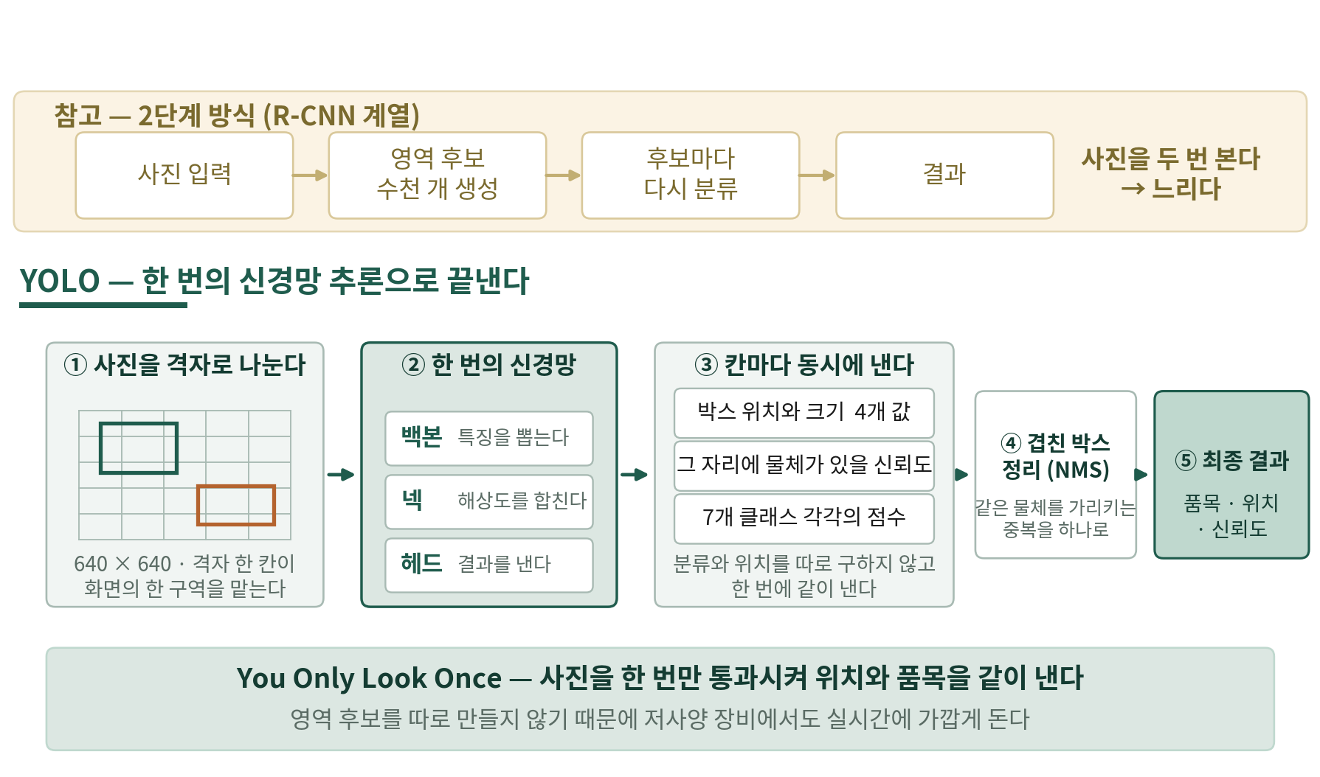
03
프로젝트 수행 절차 및 방법
모델 선정
YOLO는 사진을 한 번만 통과시켜 위치와 품목을 같이 낸다
버전별 특징
v1 ~ v3 2016 – 2018
격자로 나눠 한 번에 예측 → 앵커 박스 → 세 해상도 예측
v4 ~ v7 2020 – 2022
CSP 백본 · 앵커프리 헤드 · 학습 도구 정착
v8 2023
앵커프리를 기본으로, 검출 · 분할 · 자세를 한 틀에
YOLO11 2024. 09.
백본 · 넥 개선 — 더 적은 파라미터로 같은 정확도
YOLO26 2026. 01.
NMS · DFL 제거 — CPU 추론 최대 43% 단축
요약 영역 후보를 따로 만들지 않고 한 번의 추론으로 위치와 품목을 함께 내기 때문에 저사양 장비에서 쓸 수 있다.
이번 과제의 기준 모델은 YOLO11n, 비교 대상은 YOLO26s다. YOLO11n 파라미터 2,591,205개 · 6.5 GFLOPs · 가중치 5.5 MB. 공식 COCO 기준 mAP50–95 39.5% · CPU ONNX 56.1 ms (Ultralytics).
7
Notes:
왼쪽 그림을 ①에서 ⑤까지 순서대로 짚는다. 위 크림색 줄(2단계 방식)은 대비용이므로 한 문장만.
오른쪽 표는 v1부터 읽지 말고 초록색 두 줄(YOLO11 · YOLO26)만 짚는다. 11n을 고른 이유는 슬라이드에 없으므로 말로 설명한다.

Slide 8

03
프로젝트 수행 절차 및 방법
모델 구조 ① YOLO11n
백본이 특징을 뽑고, 넥이 해상도를 합치고, 헤드가 세 해상도에서 동시에 예측한다
그림 읽는 법
가로는 사진이 줄어드는 정도(1/2 → 1/32, 640px 기준 320 → 20px), 세로는 역할이다.
보라 = 백본(특징 뽑기)
파랑 = 넥(해상도 합치기)
초록 = 헤드(최종 예측)
주황 화살표 = 건너뛰는 연결
헤드로 세 갈래가 들어간다. 작은 물체는 가장 촘촘한 1/8이 맡는다.
요약 해상도를 32분의 1까지 줄이며 특징을 뽑기 때문에, 작은 물체는 남는 칸이 두세 개뿐이라 놓치기 쉽다.
체크포인트에서 읽은 실제 구성 — 전체 2.59M(백본 1.37M · 넥 0.79M · 헤드 0.43M) · 6.5 GFLOPs.
8
Notes:
가로는 이미지를 줄이는 것, 아래로 내려가며 특징을 뽑는 것, 다시 키우는 것 — 세 단계로 읽는다.
"20픽셀짜리 물체는 두세 칸뿐"이라는 말로 25쪽 작은 물체 문제의 복선을 깐다.

Slide 9

03
프로젝트 수행 절차 및 방법
모델 구조 ② YOLO26s
층 구성은 같고, 같은 자리의 층이 더 두꺼워졌을 뿐이다
YOLO11n과 무엇이 다른가
층 구성과 연결은 그대로다. 같은 자리의 층에 채널이 많아 파라미터만 늘었다.
백본 1.37M → 5.44M (4.0배)
넥 0.79M → 3.57M (4.5배)
헤드 0.43M → 0.94M (2.2배)
전체 2.59M → 9.95M (3.8배)
연산량 6.5 → 22.8 GFLOPs
구조를 바꾸지 않았으므로 성능 차이는 규모와 학습 설정에서 나온 것이다.
요약 YOLO26s는 YOLO11n과 구조가 같고 규모만 3.8배다. 정확도는 오르지만 그만큼 연산량을 쓴다.
백본 1.37M → 5.44M · 넥 0.79M → 3.57M · 헤드 0.43M → 0.94M. 두 모델의 성능 차이는 19쪽 비교 ② 와 29쪽 젯슨 시연에서 확인한다.
9
Notes:
앞 장과 같은 자리를 짚어 "구조는 같다"를 보인 뒤, 2.59M → 9.95M (3.8배)만 강조한다.

Slide 10
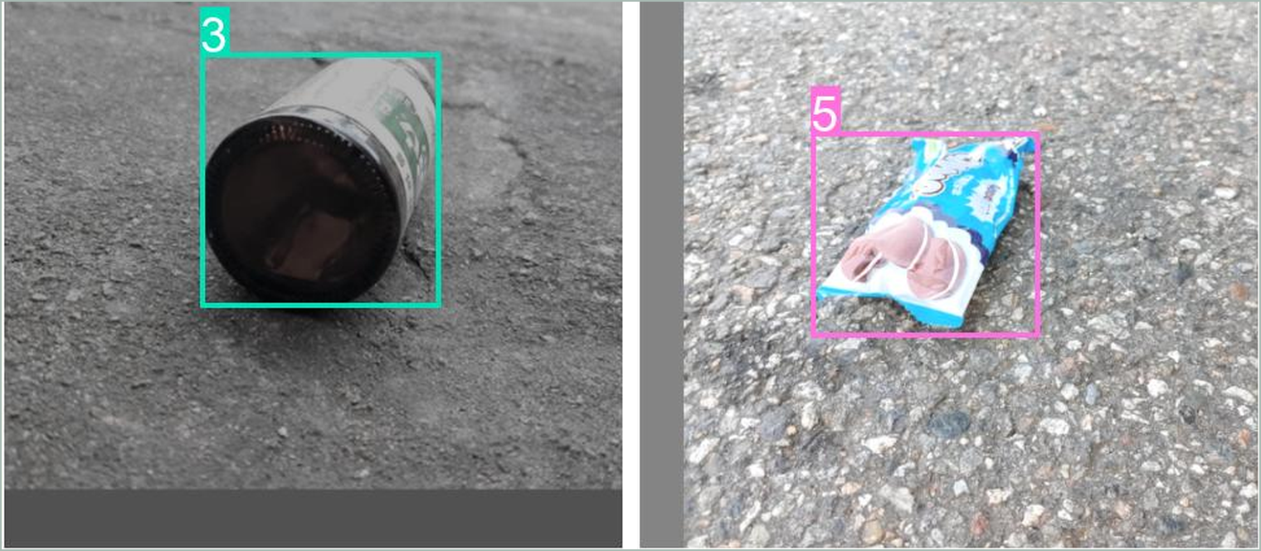
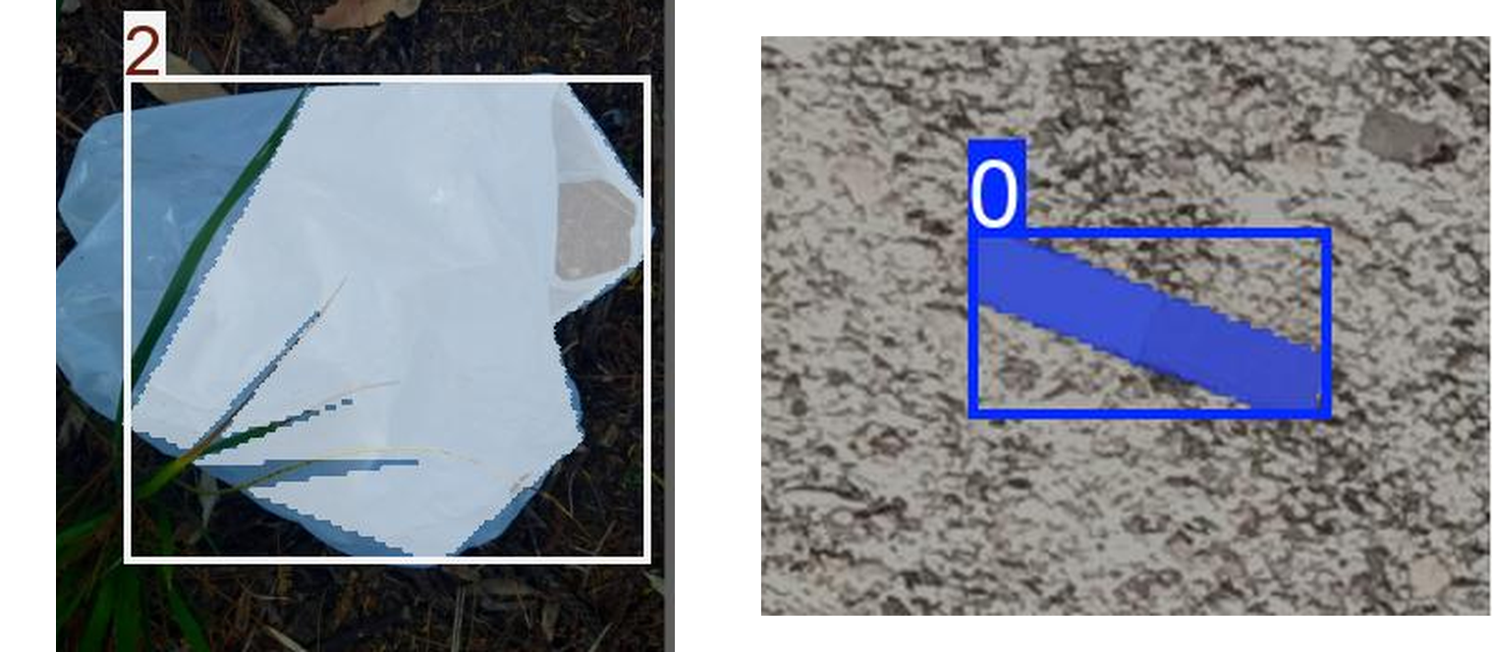
03
프로젝트 수행 절차 및 방법
라벨링 방식
같은 사진을 박스와 외곽선 두 방식으로 각각 라벨링했다
바운딩 박스 — 검출 데이터셋
세그멘테이션 — 분할 데이터셋
객체를 감싸는 가장 작은 사각형의 중심과 크기를 기록한다
객체 외곽선을 따라가는 꼭짓점 좌표를 차례로 기록한다
학습 배치 시각화 · 숫자는 클래스 번호 (3 glass · 5 vinyl)
학습 배치 시각화 · 숫자는 클래스 번호 (2 plastic · 0 general)
클래스 중심 x 중심 y 너비 높이
클래스 x₁ y₁ x₂ y₂ … xₙ yₙ
한 줄이 객체 하나 · 좌표는 0 ~ 1 값 · 박스 안에 배경이 함께 들어간다
꼭짓점 수는 물체마다 다르다 · 구겨지거나 비스듬한 물체일수록 박스와 차이가 크다
두 데이터셋의 클래스 번호 순서가 서로 다르다 — 검출 0 paper · 1 plastic · 2 can · 3 glass · 4 battery · 5 vinyl · 6 general / 분할 0 general · 1 can · 2 plastic · 3 paper · 4 glass · 5 vinyl · 6 battery
요약 같은 원본 사진에서 두 벌의 라벨을 각각 만들었다. 번호를 맞추지 않고 섞으면 학습은 되지만 성능이 무너진다.
검출 라벨 90,424개 · 분할 라벨 90,423개. 분할 라벨 중 6,678개(7.4%)는 꼭짓점이 4개다. 두 방식을 같은 크기로 맞춰 비교한 결과는 18쪽 비교 ① 에 있다.
10
Notes:
왼쪽 박스 사진과 오른쪽 봉지 사진을 나란히 짚는다.
오른쪽은 구겨진 봉지와 비스듬한 물체라 박스 선과 외곽선 사이 빈 공간이 눈에 보인다. 그 공간을 손으로 가리킨다.

Slide 11
03
프로젝트 수행 절차 및 방법
데이터 구성
클래스당 10,000장 기준으로 모아 62,236장을 구축했다
62,236장
3,000장
10.68 GB
공통 원본 이미지
배경 이미지
640 변환 후 용량
검출 · 분할 두 데이터셋이 같은 사진에서 나왔다
7개 클래스가 없는 COCO 사진 · 전체의 4.8%
21.21 GB → 10.68 GB, 부가정보 제거
수량을 정한 기준과 실제 분할
구분 | train | val | test | 합계
검출 (bbox) | 49,874 | 9,628 | 2,734 | 62,236
분할 (seg) | 49,874 | 9,628 | 2,734 | 62,236
이 중 배경 사진 | 2,400 | 450 | 150 | 3,000
클래스별 최소 1만 장을 기준으로 잡고, 검수 범위와 학습 시간을 함께 고려해 규모를 정했다. 640×640 재변환 · JPEG 품질 85 · EXIF · GPS · XMP · ICC 제거.
요약 클래스당 1만 장 기준으로 62,236장을 모았고, 그중 3,000장은 대상 객체가 없는 배경 사진이다.
두 데이터셋의 5,786장은 서로 다른 분할에 있어 평가 자료를 교차 사용하지 않는다.
11
Notes:
62,236장 · 배경 3,000장 · 10.68GB 세 숫자만 읽는다.

Slide 12
03
프로젝트 수행 절차 및 방법
데이터 분할
8 대 1.5 대 0.5로 학습 · 모델 선택 · 최종 평가를 분리한다
80%
15%
5%
train — 학습
val — 모델 선택
test — 최종 평가
49,874장 · 가중치를 학습한다
9,628장 · 설정과 모델을 고른다
2,734장 · 선택이 끝난 뒤 한 번만 쓴다
왜 이 비율인가
① 자료가 많을수록 학습 쪽으로
② 평가는 비율이 아니라 개수
③ val을 test보다 크게
수천 장 규모에서는 6 : 2 : 2, 수만 장이 넘으면 8 : 1 : 1 쪽으로 옮겨 잡는 것이 일반적이다. 62,236장은 뒤쪽에 속한다.
test 5%가 2,734장 · 3,677객체다. 클래스마다 정답이 82 ~ 821개 있어 클래스별 성능을 잴 수 있다.
val은 설정과 모델을 고르며 여러 번 본다. 흔들리면 잘못된 모델을 고른다. test는 마지막에 한 번만 본다.
실제 데이터에서 battery는 시험 자료가 0.4%(사진 40장 · 박스 159개), general은 0.3%(박스 38개)뿐이었다. 같은 원본 · 비슷한 장면 묶음 단위로 옮겨 세 클래스를 맞췄고, 평가용 박스가 battery 642개 · general 537개로 늘었다.
요약 학습 80 · 검증 15 · 평가 5로 나눴다. 비율 자체보다 각 칸에 들어가는 절대 장수가 판단 기준이었다.
기존 val · test는 건드리지 않고 train에서만 옮겼다. 분할에 걸친 그룹 0개 · 이미지-라벨 쌍 불일치 0건.
12
Notes:
큰 숫자 80 / 15 / 5를 먼저 짚고, 이유 카드 ①②③을 차례로 짚는다.

Slide 13
03
프로젝트 수행 절차 및 방법
클래스 범위
분리배출 안내가 필요한 품목 6종에 집중했다
종이
플라스틱
비닐
캔
유리
배터리
general(일반쓰레기)을 서비스 범위에서 뺀 이유
① 범주가 넓다
② 자료가 적다
③ 성능이 가장 낮다
재질이 아니라 "나머지"로 정의돼 라벨 기준을 한 줄로 잡기 어렵다.
시험 자료 3,677객체 중 82개(2.2%)뿐이라 수치가 흔들린다.
모든 모델에서 가장 낮았다. 클래스별 수치는 22쪽에서 본다.
그래서 탐지 결과가 없을 때는 이렇게 처리한다
검출 없음
일반쓰레기로 단정 금지
확인 · 재촬영 안내
탐지 결과 0건
▶
미탐일 수 있음
▶
각도 · 거리 변경
요약 안내 범위는 6종이다. general(일반쓰레기)은 범주가 넓고 자료가 적으며 성능도 낮아 안내 대상에서 뺐다.
13
Notes:
품목 6종 칩만 읽고 바로 아래로 내려간다.
general을 뺀 이유 셋 중 "3,677객체 중 82개, 2.2%"를 짚는다. 학습이 7클래스였다는 이야기는 먼저 하지 않는다.

Slide 14
03
프로젝트 수행 절차 및 방법
배경 학습
객체가 없는 사진을 빈 라벨로 함께 학습해 오탐을 줄인다
객체 없는 배경 이미지
대상 객체 라벨 누락
학습 대상 객체가 아예 없는 사진
라벨 파일을 두지 않거나 빈 파일로 둔다
전체의 0 ~ 10%가 권장 범위 — 이번 학습은 4.8%
COCO 118,287장 → 후보 8,315장 → 3,000장 선별
대상 객체는 있는데 라벨만 빠진 경우
있는 물체를 "없다"고 가르치는 잘못된 신호가 된다
배경 이미지와 혼동해서는 안 된다
선별 시 표본 48장을 직접 눈으로 확인했다
3천 장을 고른 기준
제외 조건
포함 조건
직접 확인
용기 · 식기 · 음식 · 가방 · 소형 전자기기처럼 7클래스와 헷갈릴 물체가 하나라도 보이면 뺐다.
사람 · 가구 · 전자기기 같은 실내 요소의 면적 합이 화면의 3% 이상이고, 짧은 변이 480px 이상인 사진만 썼다.
자동 선별을 마친 뒤 표본 48장을 눈으로 다시 확인해 대상 객체가 섞이지 않았는지 검수했다.
요약 대상 객체가 없는 사진을 빈 라벨로 함께 학습시켰다. 공식 권장 범위 0 ~ 10% 안인 4.8%를 넣었다.
배경 오탐 수치는 17쪽 공통 조건 재측정 표의 「배경 오탐」 열에서 확인한다.
14
Notes:
배경 이미지(객체가 없는 사진)와 라벨 누락(객체는 있는데 라벨만 빠진 것)을 구분하는 것이 이 장의 핵심이다.
11만 8천 장에서 3천 장을 고른 기준 세 가지를 차례로 짚는다.

Slide 15
03
프로젝트 수행 절차 및 방법
전이학습 전략
이미 학습한 특징을 가져와 취약 장면에 맞춰 조금씩 움직인다
전이학습 (Transfer Learning)
미세 조정 (Fine-tuning)
처음부터 배우지 않고, 우리 재활용품 자료로 이미 학습한 가중치에서 출발한다. 앞부분이 뽑아내는 특징을 그대로 쓰므로 훨씬 적은 에포크로 수렴한다.
학습률을 크게 낮추고 증강을 줄여, 기존에 맞히던 것을 무너뜨리지 않는 범위에서 가중치를 조금씩 움직인다.
단계별 실제 학습 설정
단계 | 출발 가중치 | 최적화 · 학습률 | Mosaic | 층 고정
초기 학습 | yolo11n.pt · yolo26s.pt | auto (SGD) · lr0 0.01 | 1.0 | 없음
1차 전이 | 초기 학습 best.pt | AdamW · 1e-4 · cos | 0.5 | 없음
2차 전이 | 1차 선택 가중치 | AdamW · 3e-5 · cos | 0.0 | 앞 10블록 고정
3차 전이 | 2차 선택 가중치 | AdamW · 1e-5 · cos | 0.1 | 없음 (전체 학습)
마지막 미세조정 | 3차 선택 가중치 | AdamW · 5e-6 · cos | 0.0 | 없음 (전체 학습)
요약 이미 학습한 가중치에서 출발해 학습률을 낮추고 단계마다 조금씩 움직이는 방식으로 진행했다.
공통 : 100 epoch 상한 · patience 10 · imgsz 640 · batch 16 · lrf 0.2 · warmup 1 epoch. 3차에만 약한 흐림을 넣었다.
15
Notes:
전이학습과 미세 조정의 정의를 한 줄씩 말한다.
표에서는 학습률이 1e-4 → 5e-6 으로 내려가는 흐름과, 층 고정이 2차에만 걸려 있다는 점만 짚는다.

Slide 16
03
프로젝트 수행 절차 및 방법
보완 데이터 확보 경로
공개 자료에서 취약 장면 위주로 모으고, 직접 검수한 것만 학습에 넣었다
출처 | 확보 · 확인 범위 | 학습 정답 반영
TACO | 신규 후보 675장 (기존 중복 825장 별도) | 신규 300장 · 874객체 반영 / 375장 보류
WaRP | 2,974장 → 중복 제거 2,965장 | 학습 2,443장 / 출처 시험 522장 별도
건전지 자료 | battery 포함 569장 추출 | 학습 462장 / val 33 · test 40장 별도
Open Images | train 1,044 · val 121 · test 180장 | 수건 · 비닐봉지 · 모니터 후보 중 검수분만
Wikimedia Commons | 73장 + 동전 · 단추 전지 22장 | 직접 라벨링한 13장 반영
AI Hub 71362 | 국내 폐기물 자료로 조사 | 이용 절차 필요 — 확보 수량에 미포함
실제 오인식 사례를 보고 무엇을 채울지 정했다 — 기존 라벨도 검출 132개 · 분할 66개를 정정
수건 → 비닐
모니터 오인식
건전지 다양성
코팅 종이
천 수건 · 걸레는 general, 종이 타월은 paper로 확정
모니터는 7클래스 밖 — 배경 사례로 추가
AA · AAA · C · D · 9V와 동전 전지 우선 확보
종이 기반 제품은 paper로 매핑 정책 반영
요약 취약 장면 위주로 공개 자료를 모으되 직접 검수한 것만 학습에 넣었고, 기존 라벨도 198개를 정정했다.
TACO — 야외 폐기물 60개 세부 품목 · 주석 CC BY 4.0 / WaRP — 선별공장 컨베이어 28종. 외국 자료를 한국 촬영 자료로 표시하지 않는다.
16
Notes:
출처 6곳은 빠르게 넘기고, 아래 실제 오인식 사례(수건 → 비닐 등)에 시간을 쓴다.

Slide 17
04
프로젝트 수행 경과
비교 ① 라벨링 방식
같은 크기의 모델에서 박스와 외곽선만 바꿔 비교했다
공통 조건 재측정 (2026. 09. 14.) — 두 데이터셋의 교집합 1,712장 · 3,677객체, 정답은 분할 폴리곤 한 벌로 통일, imgsz 640 · conf 0.001 · NMS IoU 0.7 · FP32
항목 | YOLO11n (검출) | YOLO11n-seg (분할) | 어느 쪽이 유리한가
공통 시험 mAP50–95 | 60.39 | 66.18 | 분할 +5.79%p
실사용 F1 (앱 기준) | 75.49 | 74.76 | 검출 +0.73%p
배경 오탐 (150장 중) | 5장 | 1장 | 분할
한 장 처리 | 8.1 ms | 9.1 ms | 검출
총 학습 시간 | 13시간 18분 | 15시간 40분 | 검출 (+18%)
말할 수 있는 것
말할 수 없는 것
mAP 는 분할이 5.79%p 앞서고, 배경 오탐도 분할이 적다. 다만 앱 기준으로 실제 화면에 뜬 검출만 세면 두 모델이 0.73%p 차이로 사실상 같다.
이 측정의 정답은 분할 폴리곤 한 벌이고 검출용 박스는 그 폴리곤의 최소·최대 좌표로 만들었다. 정답 형식이 분할 쪽에서 나왔으므로 분할에 유리할 여지가 남는다.
요약 분할은 오탐이 적고 mAP 가 높지만, 앱이 실제로 쓰는 F1 에서는 차이가 거의 없고 속도와 학습 시간에서 손해다.
분할 모델의 마스크 mAP50–95 는 0.6951 이다. 박스 기준으로 비교한 것은 검출 모델에 마스크 출력이 없어 같은 잣대가 그것뿐이기 때문이다.
18
Notes:
크기를 맞추고 라벨 형식만 바꾼 비교다. mAP는 분할이 +5.79%p 앞서지만 앱이 쓰는 F1은 0.73%p 차이뿐이다.
오른쪽 크림색 카드(정답이 분할 폴리곤에서 나왔다)를 반드시 함께 읽어 한계를 밝힌다.

Slide 18
04
프로젝트 수행 경과
비교 ② 모델 규모
다른 조건을 맞추고 규모만 3.8배 키워 비교했다
모델 2종 외부 평가 — 모델당 354개 입력 · 공통 7클래스 · best.pt · 640×640 패딩 · batch 1 · CPU FP32 · end2end=False
항목 | YOLO11n (2.59M) | YOLO26s (9.95M) | 차이
박스 mAP50–95 | 47.06% | 50.25% | +3.19%p
정밀도 | 64.47% | 69.30% | +4.83%p
재현율 | 33.95% | 36.49% | +2.54%p
F1 | 44.48% | 47.81% | +3.33%p
CPU 추론 시간 | 102.8 ms | 298.0 ms | 2.90배
파일 크기 · 학습 시간 | 5.49 MB · 13h 18m | 20.33 MB · 20h 31m | 3.7배 · 1.54배
YOLO26을 시도한 이유
이번 측정의 한계
NMS 후처리를 없앤 end-to-end 구조와 DFL 제거로 CPU 추론이 최대 43% 빨라졌다고 공개됐다 (2026. 01.).
end2end=False 로 돌려 그 NMS-free 이점이 빠졌다. 공정한 비교는 같은 규모인 YOLO11s 와 해야 한다.
요약 NMS-free는 YOLO가 겹치는 박스를 나중에 지우지 않고, 처음부터 물체 하나당 박스 하나만 딱 찾게 하는 방식입니다. 구조가 좋아진 것이 아니라 규모를 키운 결과다.
재현율이 36%대라 433객체 중 275개를 놓쳤다. 1위라고 충분하다는 뜻은 아니다. 공식 COCO 기준 YOLO26s 48.6 / YOLO11s 47.0 으로 같은 규모끼리는 거의 같다.
19
Notes:
규모만 3.8배 키운 비교다. +3.19%p를 연산량 2.90배와 용량 3.7배로 산 셈이라고 정리한다.
end2end=False 로 돌려 YOLO26의 NMS-free 이점이 빠졌다는 한계를 반드시 말한다.

Slide 19

04
프로젝트 수행 경과
비교 ③ 전이학습
1차에서 크게 떨어진 뒤 단계마다 회복했지만 초기 수준을 넘지 못했다
공통 시험 재측정 (mAP50–95, %)
단계 | 검출 박스 | 분할 박스 | 분할 마스크
초기 학습 | 64.1 | 66.2 | 61.4
1차 전이 | 55.3 | 64.2 | 59.7
2차 전이 | 57.2 | 64.9 | 60.2
3차 전이 | 59.5 | 64.6 | 59.9
마지막 | 61.2 | — | —
분할은 3차가 최종 선택이다. 마지막 미세조정 후보는 마스크 mAP50–95 비하락 조건을 통과하지 못해 채택하지 않았다.
과제별 자체 시험 자료 기준 — 검출 박스 76.11 → 74.11 (−2.00%p)
분할 마스크 68.66 → 68.71 (+0.05%p, 개선으로 보지 않는다)
요약 단계마다 회복했지만 초기 모델을 끝내 넘지 못했다.
검출 단계별 완료 epoch — 2차 13 · 3차 49 · 마지막 13. 검증 상승 · 평균 비하락 · 클래스별 AP 하락 1%p 이내를 모두 만족할 때만 다음 단계로 넘겼다.
20
Notes:
같은 모델에 학습 단계만 더한 비교다. 1차에서 크게 떨어진 뒤 회복했지만 초기 64.1을 넘지 못했다.
그림의 세로축이 54~67 구간이라 변화가 과장돼 보인다는 점을 덧붙인다.

Slide 20

04
프로젝트 수행 경과
성능 상세
품목별로는 재질이 뚜렷한 쪽이 높고, 앱 기준으로 걸러내면 F1은 75% 안팎이다
품목별 성능 (공통 시험 자료)
실사용 조건 성능 (앱 기준으로 걸러낸 검출만)
모델 · 단계 | 정밀도 | 재현율 | F1
YOLO11n 초기 | 79.9 | 71.5 | 75.5
YOLO26s | 81.7 | 76.1 | 78.8
검출 1차 전이 | 79.3 | 71.0 | 74.9
검출 2차 전이 | 79.9 | 73.8 | 76.7
검출 3차 전이 | 80.2 | 75.7 | 77.9
검출 최종 전이 | 80.5 | 75.9 | 78.2
YOLO11n-seg 초기 | 79.1 | 70.9 | 74.8
분할 전이 F1 — 1차 73.0 · 2차 73.9 · 3차(최종) 73.9
클래스별 mAP50–95 (검출 최종 선택) — paper 82.4 · can 81.7 · battery 73.1 · vinyl 67.4 · glass 56.7 · plastic 56.3 · general 11.0
요약 재질이 뚜렷한 품목은 잘 잡고 투명하거나 얇은 품목은 낮다. 앱 기준으로 걸러낸 F1은 mAP보다 높게 나오는데 지표 정의가 다를 뿐이다.
공통 시험 1,712장 · 3,677객체. 클래스별 정답 수 — plastic 821 · vinyl 788 · paper 664 · can 578 · glass 495 · battery 249 · general 82.
실사용 조건 — 앱의 클래스별 신뢰도 기준(0.13~0.75, 없으면 0.45) · NMS IoU 0.5 · 판정 겹침 IoU 0.5 · 사진 한 장씩 처리.
22
Notes:
왼쪽 그래프에서 battery · can · paper가 높고 plastic · glass · general이 낮다는 것만 짚는다.
오른쪽 표는 초록으로 표시한 두 줄(YOLO26s 78.8 · 검출 최종 전이 78.2)만 읽는다. mAP 60%대와 F1 75%대가 다른 이유는 지표 정의 차이라고 한 문장으로 정리한다.

Slide 21
04
프로젝트 수행 경과
환경 변화 시험
초점이 흐려지면 정확도가 절반 아래로 떨어진다
같은 사진 20장 · 59객체에서 측정 (YOLO26s 기준)
조건 | 박스 mAP50–95 | 대조 대비 | 무엇을 뜻하는가
대조 (원본) | 47.82% | — | 기준값
밝기 40%로 낮춤 | 44.98% | −2.84%p | 어두운 실내에서도 크게 흔들리지 않는다
흐림 (초점 이탈) | 16.53% | −31.29%p | 사실상 대응하지 못한다
그래서 앱에서 이렇게 처리한다
재촬영 안내
후보 병기
남은 과제
탐지가 0건이면 품목을 단정하지 않고 각도와 거리를 바꿔 다시 찍도록 안내한다.
신뢰도가 비슷한 후보가 둘이면 하나로 정하지 않고 함께 보여 준다.
흐림 보정의 기능, 현재 앱에선 구현 못함
요약 밝기 변화에는 견디지만 초점이 맞지 않은 사진에는 대응하지 못한다. 앱이 재촬영을 안내하는 이유다.
흐림은 3픽셀 가우시안 기준이다. 전이학습 3차에서만 10% 확률로 약한 흐림을 넣어 보완을 시도했다(15쪽).
23
Notes:
대조 47.82% 기준으로 밝기 −2.84%p, 흐림 −31.29%p 다. 흐림에 특히 약하다는 것이 이 장의 결론이다.
재촬영 안내와 후보 병기로 대응했고 남은 과제라는 점까지 말한다.

Slide 22


04
프로젝트 수행 경과
실제 탐지 사례
가림 장면은 6/7 탐지, 혼합 장면은 0/6 탐지
가림이 있는 플라스틱 병
혼합 재활용품
가림 장면
혼합 장면
YOLO26s 정답 6개 · 미탐 1개 / YOLO11n 정답 4개 · 오탐 1개
YOLO26s 정답 0개 · 오탐 3개 / 플라스틱 · 종이 · 비닐을 서로 혼동
요약 가려진 장면은 대부분 찾았지만, 여러 품목이 섞인 장면에서는 재질을 서로 혼동했다.
24
Notes:
가림 장면은 6/7, 혼합 장면은 0/6이다.
혼합 장면에서 플라스틱 · 종이 · 비닐을 서로 혼동한다는 것이 핵심이다.

Slide 23

04
프로젝트 수행 경과
오류 분석
틀린 검출의 75%가 품목 혼동이고, 비닐↔종이 · 플라스틱↔유리가 가장 잦다
놓친 정답 885개 — 다른 품목으로 봄 391(44.2%) · 아예 못 찾음 327(36.9%) · 점수 미달 167(18.9%)
틀린 검출 674개 — 품목 혼동 509(75.5%) · 배경을 물건으로 162(24.0%) · 같은 물건 중복 3(0.4%)
무엇을 무엇으로 봤나
비닐 → 종이 1,208
플라스틱 → 유리 1,193
종이 → 비닐 910
비닐 → 플라스틱 826
유리 → 플라스틱 716
크기가 작을수록 놓친다
아주 작음 36.9%
작음 72.0%
보통 82.5%
큼 81.2%
혼동 지도 — 세로는 실제 품목, 가로는 모델이 그렇게 본 품목
요약 놓친 것은 작은 물체가, 틀린 것은 품목 혼동이 가장 큰 몫이다. 상위 혼동이 대부분 양방향이라 한쪽 클래스만 고쳐서는 해결되지 않는다.
검출 최종 선택 모델 기준 · 앱 기준 · 시험 자료 1,712장 · 3,677객체. 혼동 건수는 비교한 모델 전체를 합산한 값이다.
구겨진 비닐과 종이는 모양 · 질감이 비슷하고 투명한 병은 사진만으로 재질을 가르기 어렵다. 점수 미달 167건은 기준값만 낮춰도 건질 몫이다.
25
Notes:
위 두 띠를 먼저 읽어 놓친 885개와 틀린 674개를 갈라 보인다.
혼동 지도는 진한 칸 두세 개만 짚고, 오른쪽 카드의 "비닐 → 종이 1,208"과 "아주 작음 36.9%"에 시간을 쓴다.

Slide 24
04
프로젝트 수행 경과
앱 구현 구성
카메라 · 전처리 · 추론 · NMS는 네이티브에서 처리하고, 앱은 배출 안내를 얹는다
사진 입력
모델 추론
후처리
배출 안내
앱에서 촬영 · 선택
▶
기기 내부 TFLite
▶
클래스별 임계값 · NMS
▶
품목별 문구 표시
구현 구성과 설정값
앱 구성
후처리 설정
화면 처리 원칙
Flutter · Dart 단일 코드베이스
공식 ultralytics_yolo 플러그인 사용
학습 모델을 TFLite로 내보내 자산에 포함
품목별 배출 안내 문구는 별도 자산으로 분리
클래스별 신뢰도 기준 0.13 ~ 0.75
기준이 없는 모델은 전체 0.45 적용
NMS IoU 0.5
판정 겹침 IoU 0.5
신뢰도가 비슷한 후보 둘이면 함께 표시
배경만 비친 화면에서는 안내하지 않음
한 프레임이 아니라 여러 결과를 모아 판단
탐지 0건이면 재촬영 안내
클래스별 신뢰도 기준은 클래스마다 F1이 최대가 되는 지점을 측정해 정한 값이다. 유리처럼 놓치기 쉬운 품목은 낮게, 일반쓰레기처럼 잘못 잡기 쉬운 품목은 높게 잡혀 있다.
요약 카메라부터 NMS까지는 플러그인이 네이티브에서 처리하고, 앱은 그 결과 위에 배출 안내를 얹는다.
설정 출처 : 앱의 app_config.dart (classConfidenceThresholds · confidenceThreshold · iouThreshold).
26
Notes:
카메라 · 전처리 · 추론 · NMS는 플러그인이 네이티브에서 처리하고 앱은 배출 안내만 얹는다.
클래스별 신뢰도 기준 0.13 ~ 0.75는 F1이 최대가 되는 지점을 재서 정한 값이다.

Slide 25
04
프로젝트 수행 경과
앱 구현 현황
안드로이드 앱과 젯슨 검출이 모두 동작한다
구분 | 현황
안드로이드 앱 | 사진을 촬영한 뒤 분석하는 기능을 구현했다 / 세부 조정과 기능 수정을 진행했다
모델 적용 | 전이학습 모델부터 세그멘테이션 모델까지 적용해 비교했고, 최초 학습 모델이 가장 안정적이었다
젯슨 오린 나노 | 스크립트 기반 검출에 성공했다 / .pt 실행에서 약 1~2 FPS, TensorRT 변환 후 15 FPS 안팎
추론 최적화 | .pt 모델을 TensorRT .engine 형식으로 변환해 적용했고, 그 구성으로 실시간 시연을 마쳤다
측정된 처리 속도
8 ~ 10 ms
103 ~ 298 ms
9 ~ 17 FPS
데스크톱 RTX 4060
PC CPU (FP32)
젯슨 오린 나노
사진 한 장 처리 · 모델 10종 공통 조건
YOLO11n 102.8 ms ~ YOLO26s 298.0 ms
TensorRT .engine · 모델 3종 캡처 21장
요약 앱과 젯슨 검출이 모두 동작하며, TensorRT 변환으로 젯슨 속도가 1~2 FPS에서 9~17 FPS로 올라갔다.
세 수치는 장비가 모두 다르다 — 데스크톱 GPU / PC CPU / 젯슨 오린 나노.
27
Notes:
구현이 끝난 것과 남은 것을 나눠 읽는다. 앱은 완성해 실제 기기에서 동작한다는 점을 분명히 한다.

Slide 26
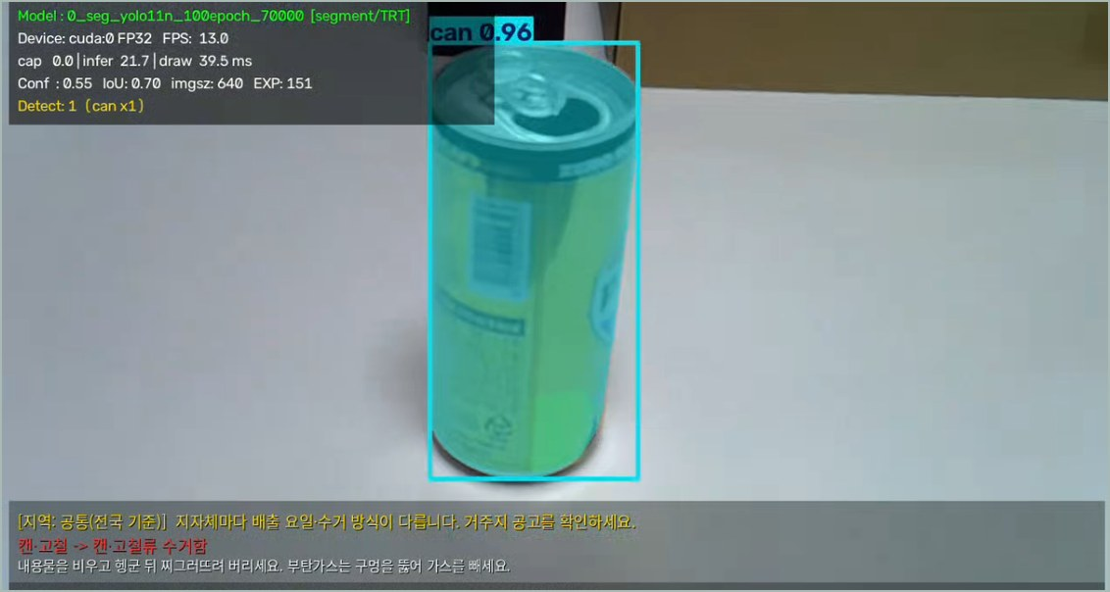
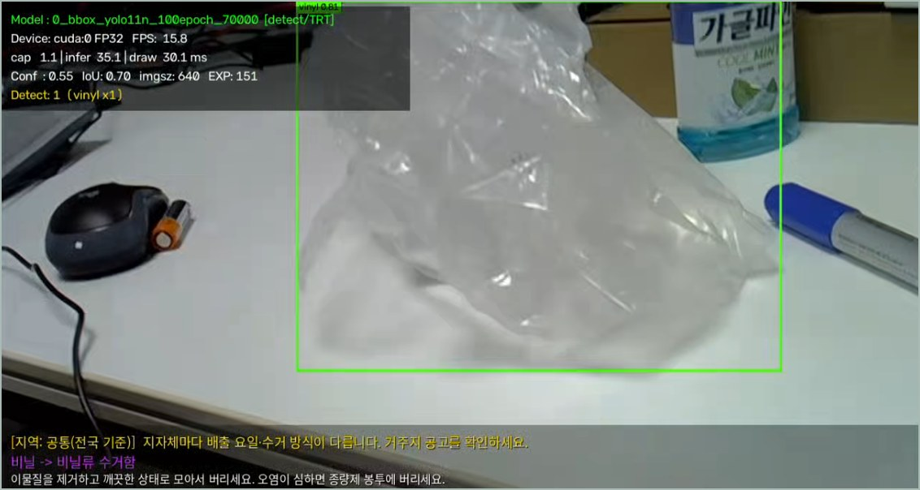
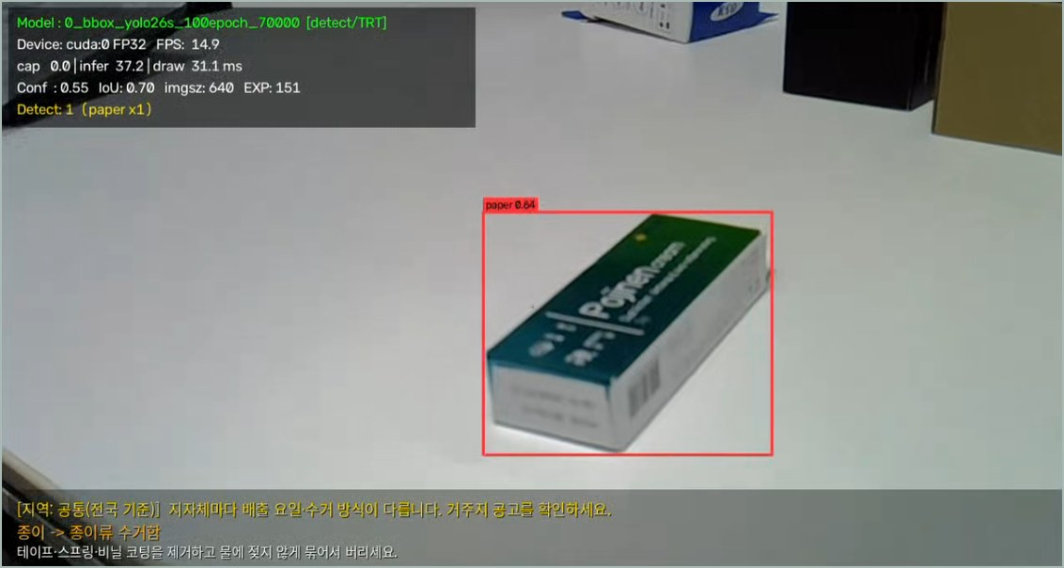
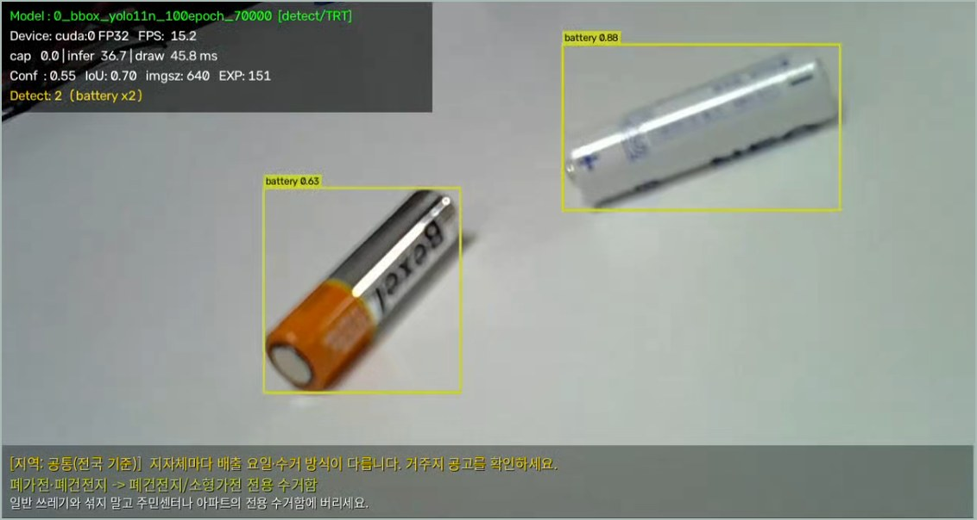
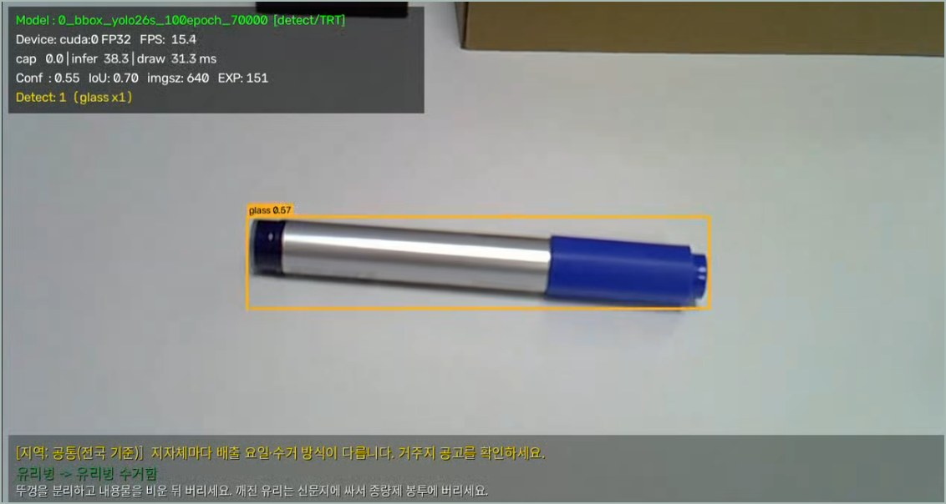
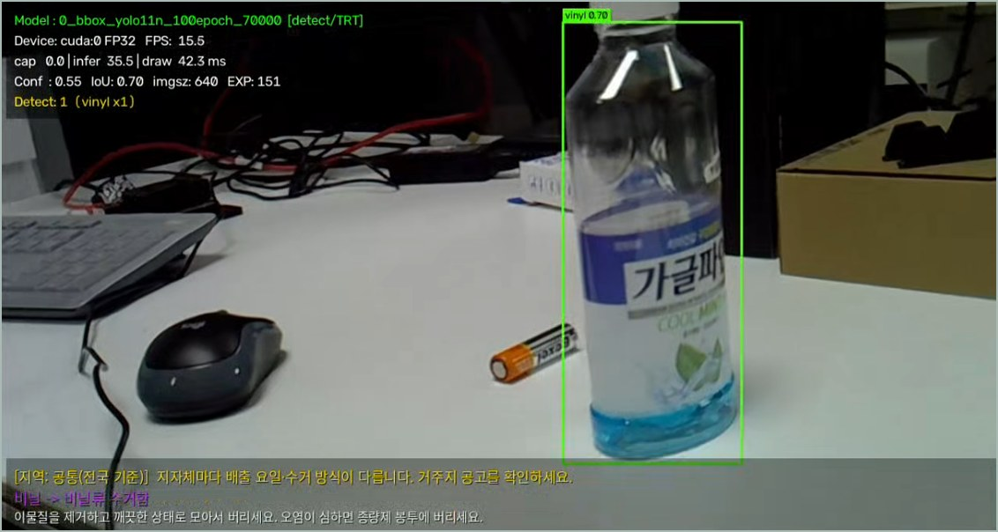
04
프로젝트 수행 경과
젯슨 실시간 시연 ① 탐지 사례
일상 품목은 잘 잡지만, 재질이 헷갈리는 물체에서 오탐이 남는다
정상 탐지
YOLO11n-seg — can 0.96
YOLO11n — vinyl 0.94
YOLO26s — paper 0.64
캔 외곽선을 따라 마스크가 붙었다 · 13.0 FPS
구겨진 비닐봉지를 한 덩어리로 잡았다 · 15.8 FPS
흰 바닥 위 종이 상자 · 14.9 FPS
오탐 — 같은 물체가 프레임마다 다른 품목으로 나온다
YOLO11n — battery 0.88
YOLO26s — glass 0.57
YOLO11n — vinyl 0.93
배터리로 판정했다 오탐아님
같은 마커펜을 이번에는 유리로 판정했다
플라스틱 가글액 병을 비닐로 판정했다
요약 형태가 뚜렷한 품목은 안정적으로 잡히지만, 재질이 헷갈리는 물체는 프레임마다 다른 품목으로 나온다.
28
Notes:
같은 마커펜 하나가 프레임마다 다섯 번 다르게 판정된 이야기가 이 장의 중심이다.
성능을 재는 자료가 아니라 동작을 보여 주는 화면임을 먼저 밝힌다.

Slide 27
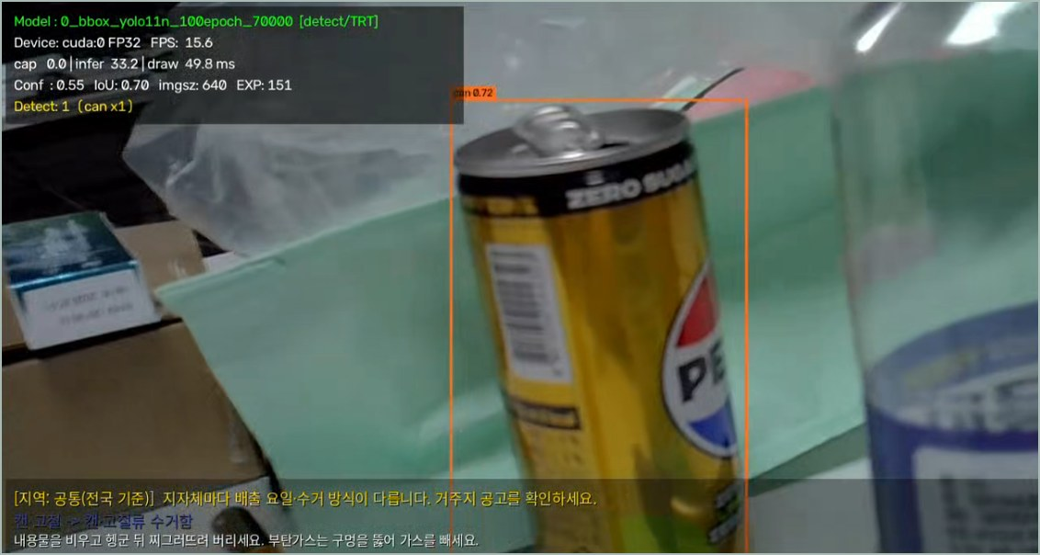
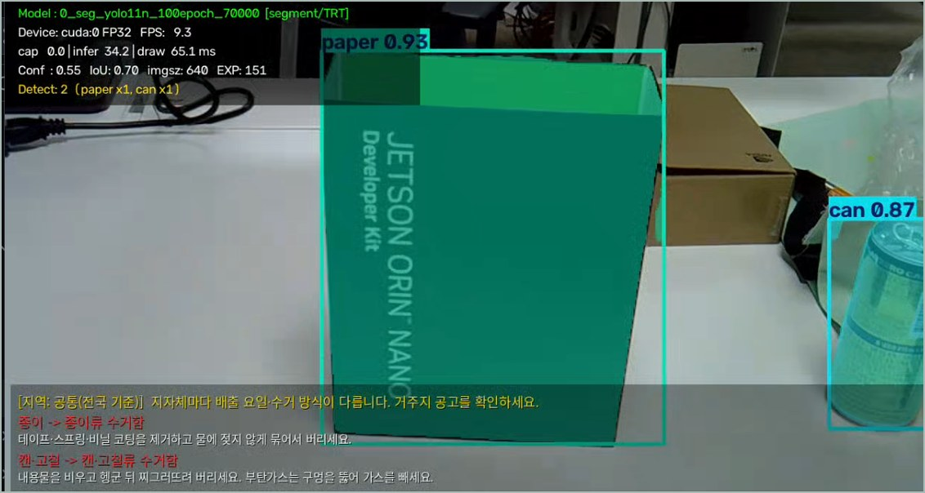
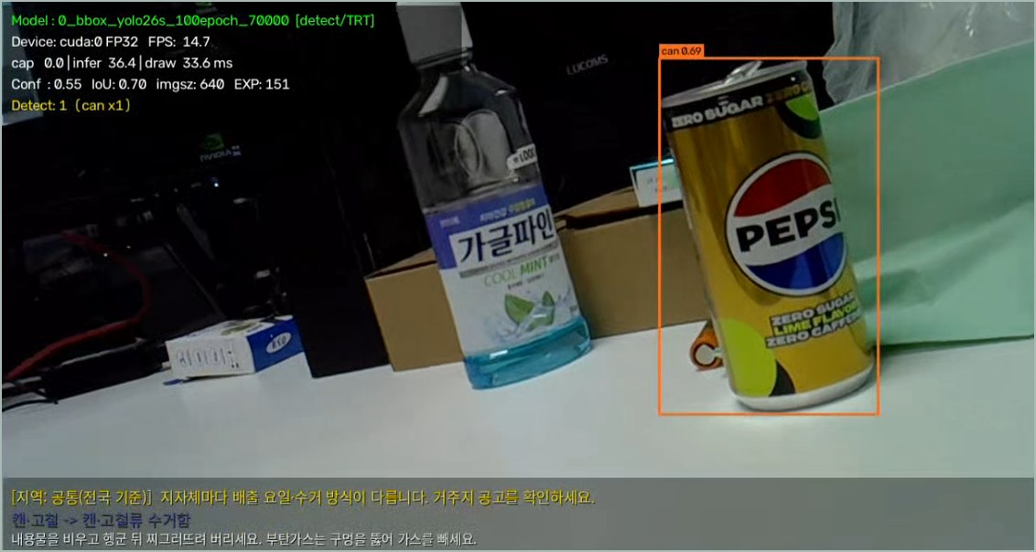
04
프로젝트 수행 경과
젯슨 실시간 시연 ② 모델 3종과 처리 속도
TensorRT 변환 뒤 세 모델 모두 실시간 범위에서 동작했다
YOLO11n
YOLO11n-seg
YOLO26s
15.6 FPS · can x1
9.3 FPS · paper x1, can x1
14.7 FPS · can x1
캡처 21장에서 읽은 값의 범위
구성 | 모델 | FPS | 추론 시간 | 표시 시간 | 캡처
검출 | YOLO11n | 15.1 ~ 16.7 | 28.1 ~ 36.7 ms | 26.8 ~ 49.8 ms | 6장
분할 | YOLO11n-seg | 9.3 ~ 16.5 | 21.7 ~ 39.9 ms | 38.9 ~ 87.9 ms | 6장
검출 | YOLO26s | 14.6 ~ 15.8 | 33.4 ~ 38.3 ms | 19.9 ~ 39.1 ms | 9장
PC CPU에서 2.90배 차이였던 YOLO11n과 YOLO26s의 추론 시간이 젯슨 + TensorRT 에서는 평균 33.4 ms 대 36.3 ms, 약 1.09배까지 좁혀졌다.
요약 TensorRT 변환 뒤 세 모델 모두 실시간 범위에서 돌았고, CPU에서 벌어졌던 YOLO11n과 YOLO26s의 차이가 거의 사라졌다.
공통 조건 cuda:0 · FP32 · imgsz 640 · Conf 0.55 · IoU 0.70. 분할 모델의 FPS 편차는 마스크 표시 시간에서 나온다.
29
Notes:
.pt 실행 1~2 FPS에서 TensorRT 변환 후 9~17 FPS로 올라간 것이 먼저다.
CPU에서 2.90배였던 YOLO11n과 YOLO26s 차이가 젯슨에서 1.09배로 좁혀진 것이 핵심이다.

Slide 28
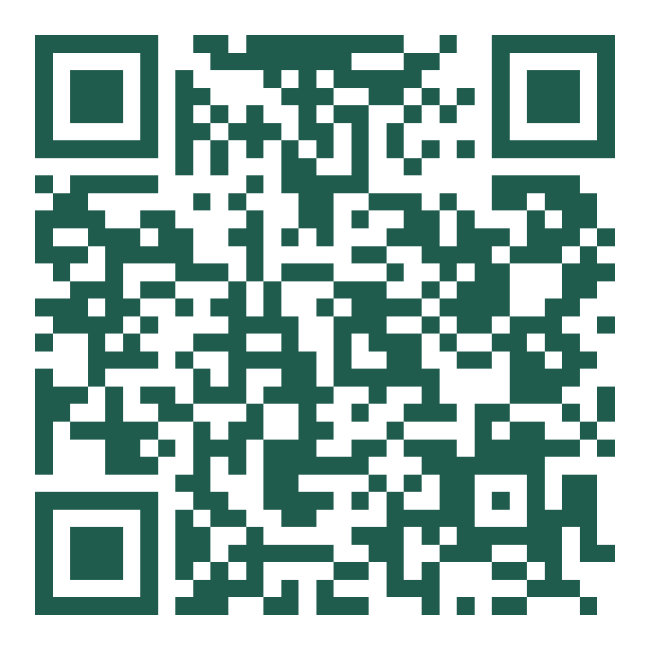
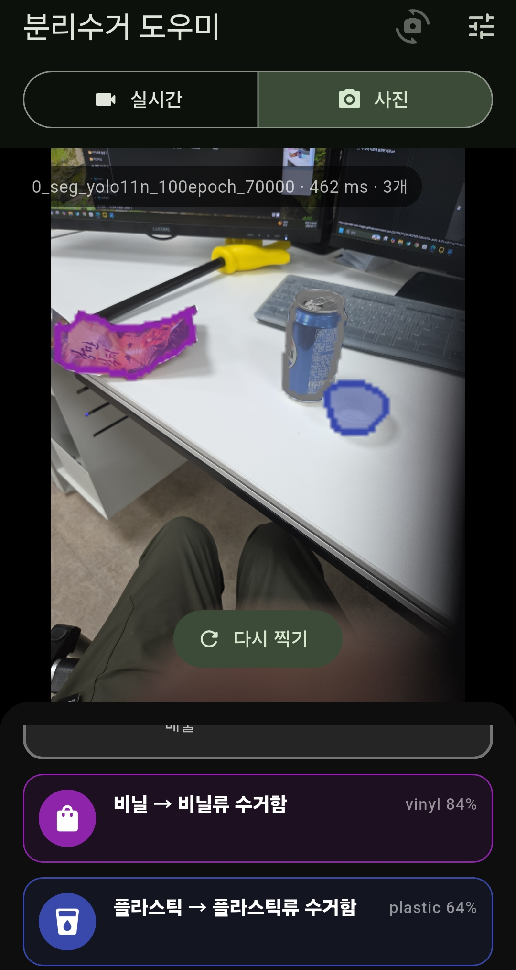
04
프로젝트 수행 경과
안드로이드 앱 시연
저장소에서 앱을 내려받아 이 자리에서 직접 사용해 봅니다
깃허브 저장소
github.com/lnh24390/QSEXFProject2/releases
Releases 탭의 최신 APK 파일 저장소에 app/ 앱 코드와 ml/ 학습 · 변환 스크립트
※ 안드로이드 기기에서만 동작합니다. 설치할 때 "알 수 없는 출처 허용"을 한 번 눌러 주셔야 합니다.
휴대폰 카메라로 바로 접속
시연 순서
① 저장소 접속
② APK 내려받기
③ 설치 · 권한 허용
④ 촬영 후 분석
⑤ 배출 안내 확인
QR 또는 주소로 이동
▶
Releases 에서 설치 파일 받기
▶
카메라 권한 1회 허용
▶
재활용품을 찍으면 품목 표시
▶
품목별 안내 문구 확인
탐지가 0건이면 품목을 단정하지 않고 각도·거리를 바꿔 다시 찍도록 안내합니다. 신뢰도가 비슷한 후보가 둘이면 함께 보여 줍니다.
요약 저장소에서 앱을 내려받아 청중이 직접 촬영하고 배출 안내를 확인하는 순서로 진행한다.
앱 내부에서 추론이 이뤄져 네트워크 없이 동작한다. 클래스별 신뢰도 기준 0.13 ~ 0.75, 없으면 0.45.
30
Notes:
QR을 먼저 찍게 한 뒤 시연 순서 칩을 따라간다.
발표 전 저장소를 공개로 바꾸고 주소와 QR을 교체했는지 반드시 확인한다.

Slide 29
04
프로젝트 수행 경과
확장 방향
같은 탐지 결과를 두 방향으로 넓힐 수 있다
젯슨 — 보는 장치에서 분류하는 장치로
앱 — 버리는 순간을 넘어 거리로
지금은 카메라로 보고 화면에 품목을 표시하는 데까지 한다
탐지 결과를 신호로 삼아 액추에이터를 움직이면 투입된 재활용품을 품목별 칸으로 자동으로 내려보낼 수 있다
사람이 고르지 않아도 되는 자동 분리배출 장치로 이어진다
지금은 사용자가 찍은 사진으로 품목과 배출 방법을 안내한다
같은 탐지로 잘못 버린 배출과 길에 떨어진 재활용품을 실시간으로 찾아낼 수 있다
찾은 자리에서 바로 분류해 담을 수 있어 거리 청소 활동에 쓰인다
확장에 필요한 조건
장치 연동
현장 데이터
품목 혼동 보완
탐지 결과를 액추에이터 제어 신호로 바꾸는 구간과, 오탐일 때 멈추는 안전 조건이 필요하다.
실내에서 촬영한 지금 자료로는 거리 장면을 담지 못한다. 노면·조명·거리에서 모은 자료가 필요하다.
재질이 비슷한 품목의 혼동을 줄여야 자동 분류에서 잘못 내려보내는 일을 막을 수 있다.
두 방향 모두 이번 프로젝트에서 검증한 범위를 넘어서는 계획이며, 현재 성능을 그대로 적용할 수 있다는 뜻은 아니다.
요약 젯슨은 자동 분류 장치로, 앱은 거리 재활용품 정리 서비스로 넓힐 수 있다. 다만 이번 검증 범위를 넘어선 계획이다.
31
Notes:
젯슨은 액추에이터 자동 분류로, 앱은 거리 재활용품 감지로 넓힐 수 있다.
두 방향 모두 이번에 검증한 범위를 넘어선 계획이라는 점을 분명히 한다.

Slide 30
04
프로젝트 수행 경과
잠정 결론
정확도 한 가지로는 고를 수 없다
확인 항목 | 관찰 결과
정확도 1위 | YOLO26s — 공통 시험 mAP 64.12% · 실사용 F1 78.80% / 배경 150장 중 40장(26.7%) 오탐
오탐이 적은 모델 | 검출 최종 전이 F1 78.17% · 1/150장 / 분할 초기 F1 74.76% · 1/150장
general | 시험 자료 3,677객체 중 82개(2.2%)뿐이고 모든 모델이 10%대에 머물렀다
평가 독립성 | 시험 자료가 학습과 같은 수집 경로에서 나와 현장 성능으로 말할 수 없다
기기 성능 | 젯슨 오린 나노에서 TensorRT 변환 후 9~17 FPS로 동작했다 (변환 전 1~2 FPS)
용도별 선택
박스만 필요한 경우
외곽선이 필요한 경우
검출 최종 전이 — F1 78.17% · 배경 오탐 1/150장 · 한 장 8.7 ms
YOLO11n-seg 초기 — F1 74.76% · 배경 오탐 1/150장 · 한 장 9.1 ms
요약 정확도가 가장 높은 모델과 오탐이 가장 적은 모델이 서로 달라, 용도에 따라 골라야 한다.
32
Notes:
왼쪽은 이번 범위에서 확인한 것, 오른쪽은 그 범위의 경계다.
오른쪽 세 줄을 화살표 기준으로 하나씩 읽는다.

Slide 31
05
자체 평가 의견
성능 차이의 원인 분석
관찰 사실과 원인 가설을 분리해 정리했다
분석 관점 | 관찰 사실 | 원인 가설
데이터 양 · 분포 | 작은 물체 검출률 36.9% | 거리 · 해상도의 한계 — 640px에서 0.1%는 한 변 20픽셀
라벨 품질 · 배경 | 비닐 → 종이 혼동 1,208건 | 재질 경계가 모호하고 라벨 기준이 한 줄로 서지 않는다
모델 구조 · 규모 | YOLO26s가 +3.73%p 우위 | 연산량 3.5배를 쓴 대가이며 구조 개선이 아니다
전이학습 · 조정 | 초기 대비 −2.00%p | 보완 자료 분포 불일치와 시작 학습률 설정
자체 평가
확인된 결론
수치가 나온 환경과 그 뜻
정확도는 YOLO26s, 속도와 경량성은 YOLO11n이 앞선다
배경 이미지를 함께 학습시켜 없는 물체를 안내하는 오탐을 줄였다
전이학습과 세그멘테이션은 이번 조건에서 이득이 없었다
TensorRT 변환으로 젯슨에서 실시간 동작을 확인했다
시험 사진이 학습과 같은 경로에서 모였다 → 같은 환경에서의 성능이며, 현장 수치로 옮겨 말할 수 없다
젯슨 9~17 FPS는 시연 중 캡처에 찍힌 순간값이다 → 실시간 동작은 확인했으나 평균 성능으로 말할 수 없다
전이 · 분할 모델은 클래스별 임계값을 정하지 않았다 → 실사용 F1 비교에서 불리했을 여지가 있다
요약 왼쪽은 이번 범위에서 확인한 것이고 오른쪽은 그 범위의 경계다. 두 상자를 함께 읽어야 한다.
33
Notes:
정확도 1위 모델과 오탐이 적은 모델이 서로 다르다. 용도별로 골라야 한다는 것이 결론이다.

Slide 32
감사합니다
Q&A는 메일로 받겠습니다.
구두질문은 안 받겠습니다.
Mail : nh24390@naver.com
Github APK다운로드

